Slide 1
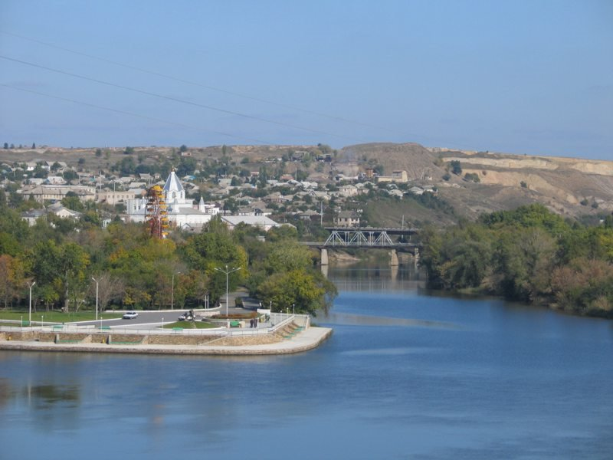
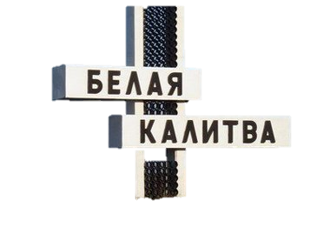
«Мой любимый город – Белая Калитва»
Настольная игра
Автор: Воспитатель МБДОУ ДС №7 «Солнышко»
Звенигородская Наталья Евгеньевна

Slide 2
Цель: развитие психических процессов и психологических компонентов готовности к школьному обучению.
Настольная игра позволяет решить следующие задачи:
- дает детям возможность совершенствовать на практике навыки, необходимые для успешного обучения в школе (произвольность поведения, умения действовать по правилам);
- развивает личностные качества честности и справедливости, позволяет испытать чувства победы и поражения и др.;
- развивает познавательную сферу: память, словесно-логическое и образное мышление, внимание, воображение;
- совершенствует умения определять эмоции другого человека и выражать их с помощью мимики, определять их причины;
расширяет знания о достопримечательностях родного города;
с удвоенной интенсивностью отрабатывается навык счёта;
- тренируют мелкую моторику рук.

Slide 3
Игра разработана для детей
старшей и подготовительной группы ДОУ.
В игру можно играть как индивидуально (от двух и более игроков), так и небольшими командами.
Представленная игра интегрирует образовательные области ФГОС ДО, позволяя комплексно решать задачи стандарта.
Описание хода игры.
Участники игры выбирают для себя фишки и устанавливают их на старте и разыгрывают с помощью игрального кубика очередность ходов. После чего по очереди бросают кубик и передвигаются по дорожке из разноцветных кружков на выпавшее количество ходов. На пути участников могут возникнуть препятствия, которые отправят их на несколько кружков назад или призовые секторы, позволяющие перемещаться вперед. Если игрок останавливается на красном круге – он должен пропустить ход, на зелёном – выполняет ещё один дополнительный ход, на фиолетовый – выполняет движение по стрелке назад, а если жёлтый, до движение по стрелке вперёд.
Выигрывает тот участник, который первым доберется до финиша.
Желаем интересного путешествия
по городу Белая Калитва!!!

Slide 4
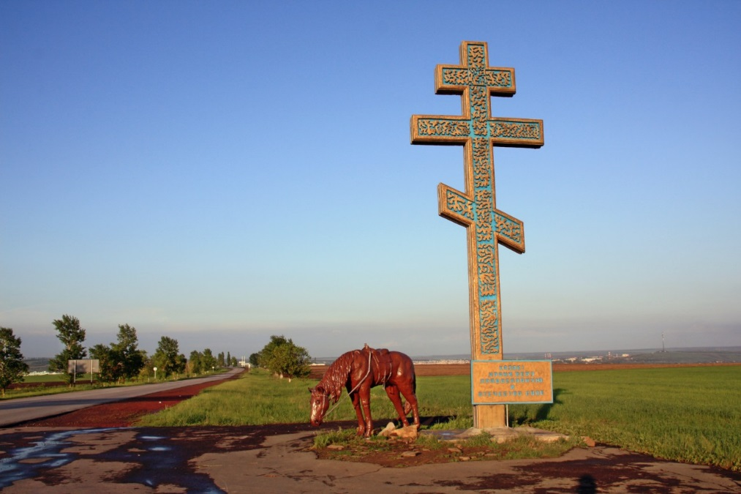

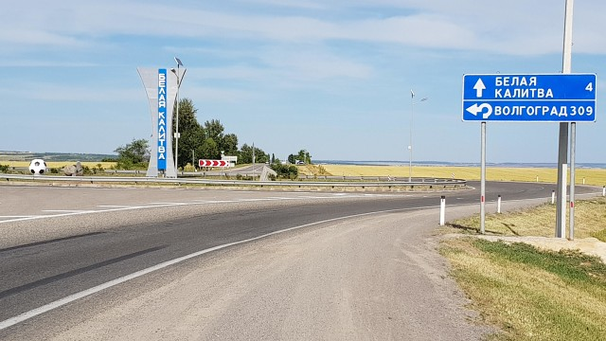
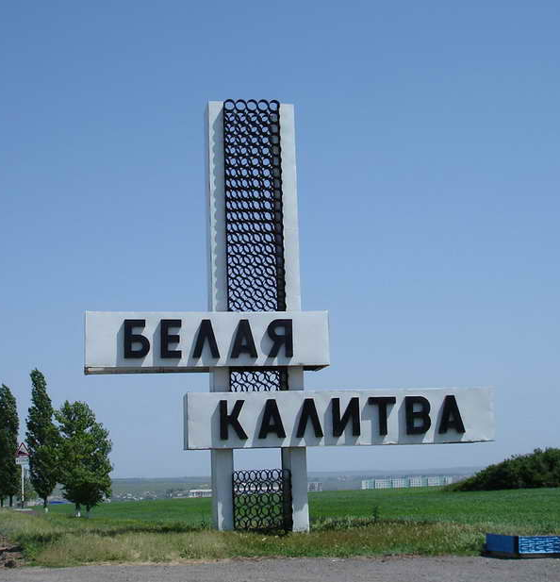

6
7
5
8
4
9
1
3
2
Старт

Slide 5

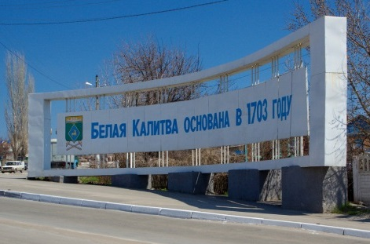
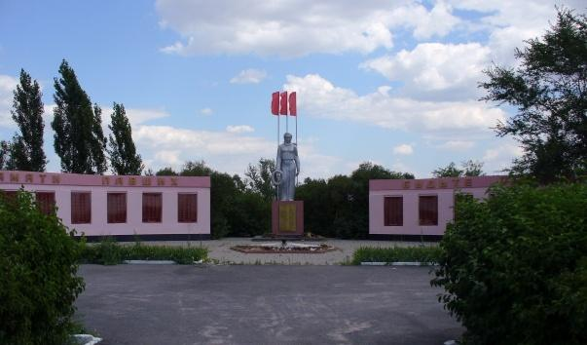
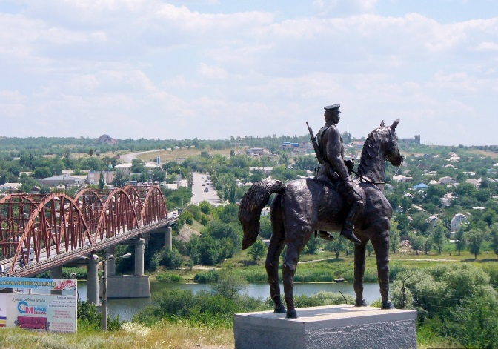
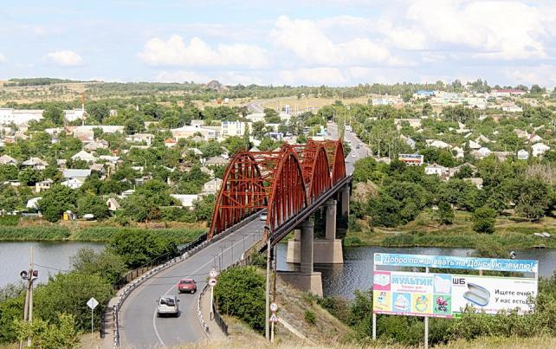
19
16
15
17
18
10
14
11
12
13

Slide 6

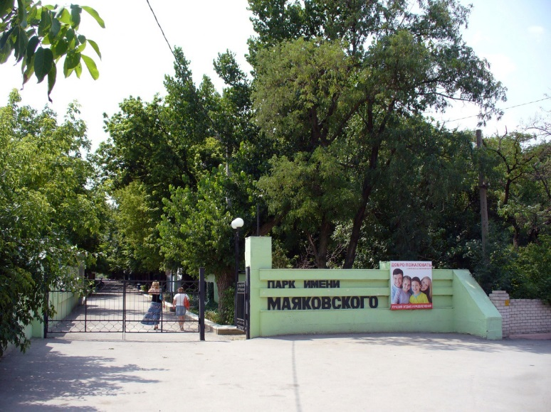
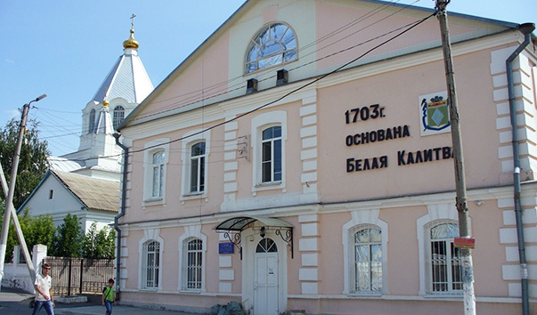

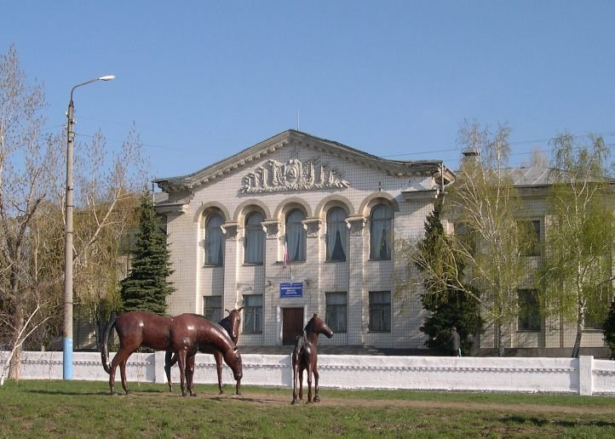
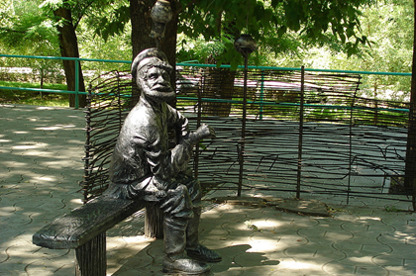


20
21
29
28
22
27
23
24
26
25

Slide 7

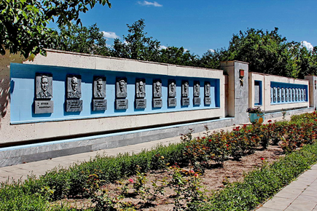
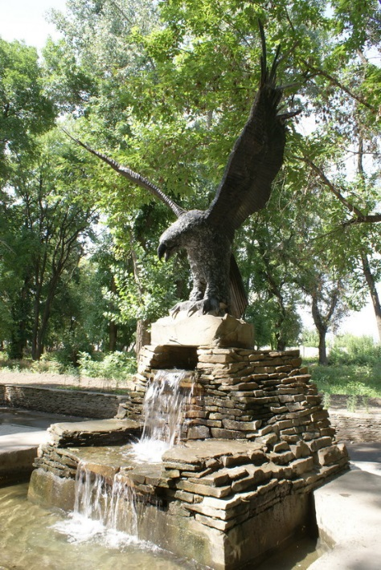
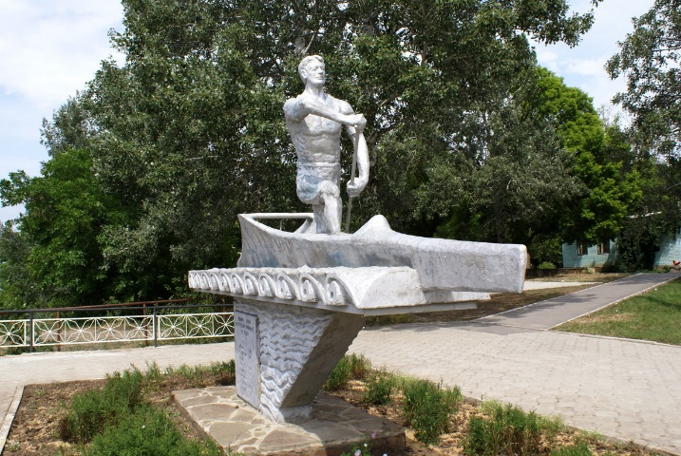
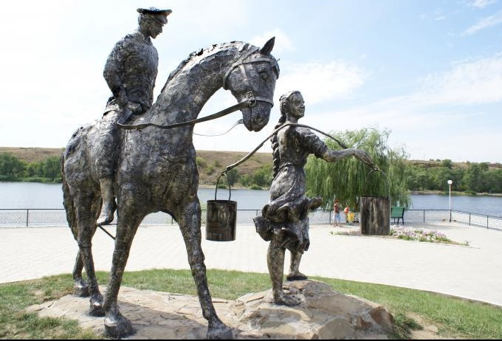
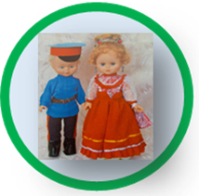
43
42
39
40
41
32
38
33
34
35
36
37

Slide 8
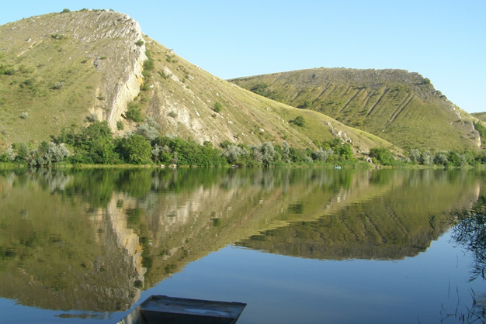
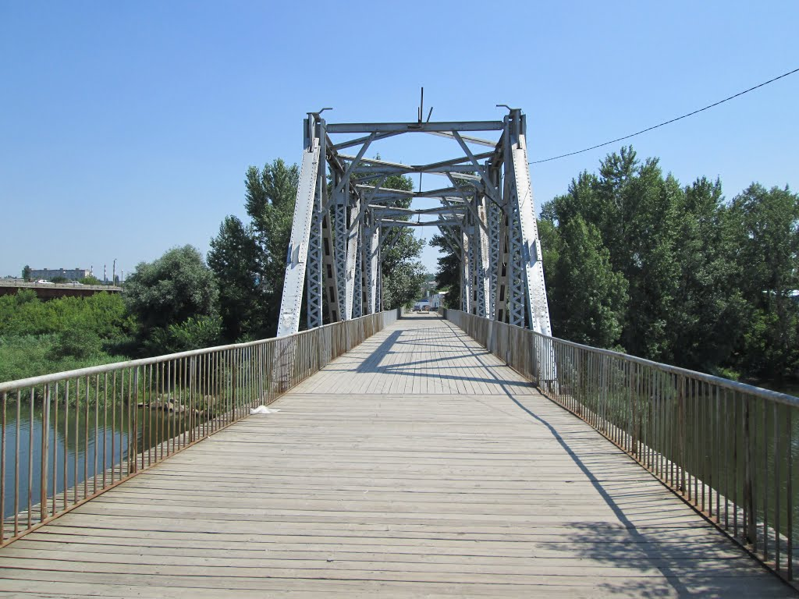




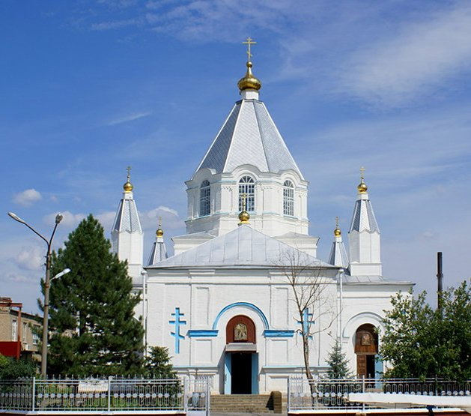
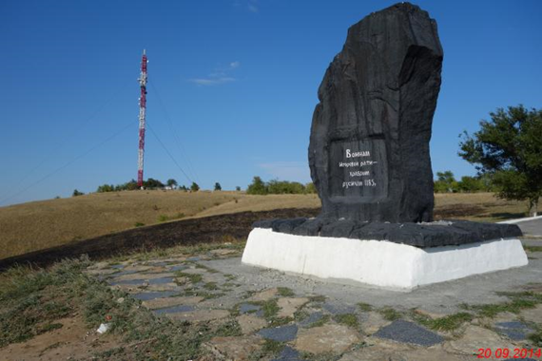
51
50
49
48
54
52
47
53
46
45

Slide 9
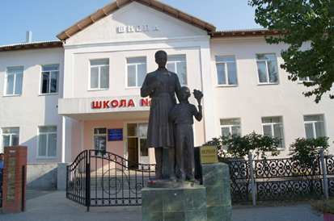
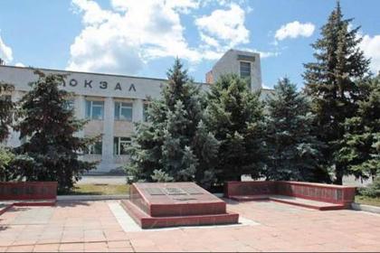



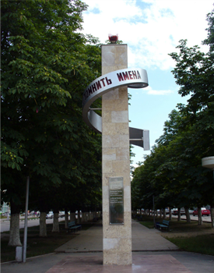
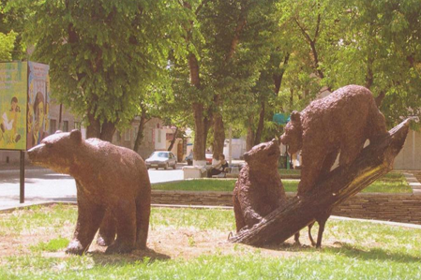
59
58
60
61
62
65
64
63

Slide 10
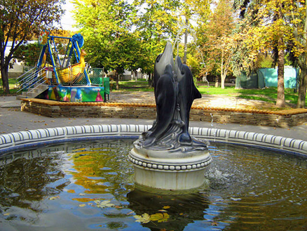
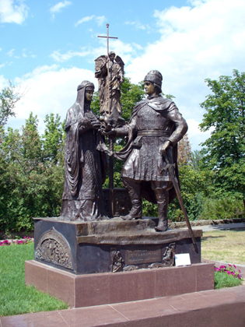


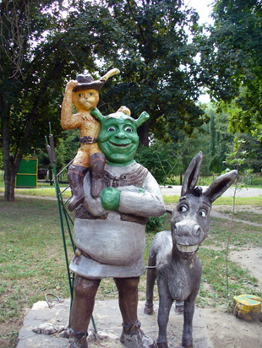
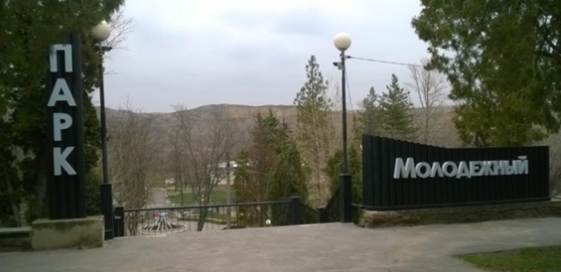
70
69
71
68
72
73
84
83
74
75
82
81
76
80
79
78
77

Slide 11

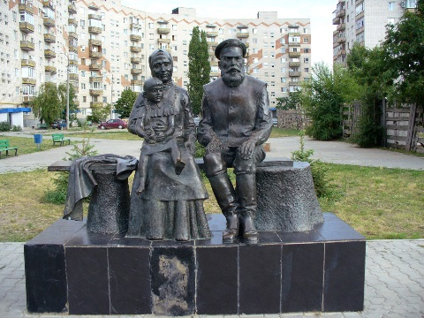
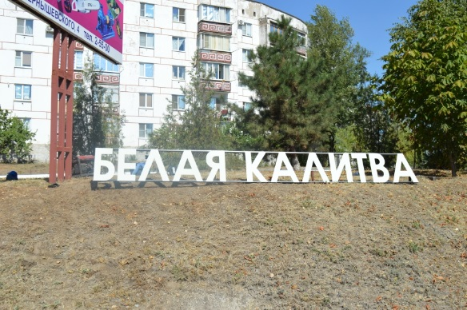
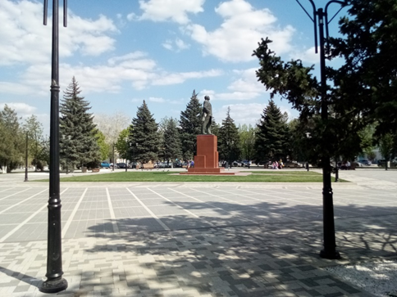
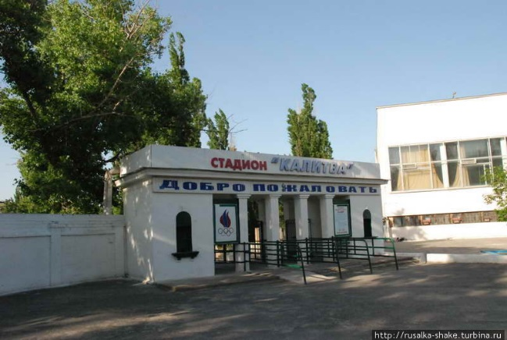

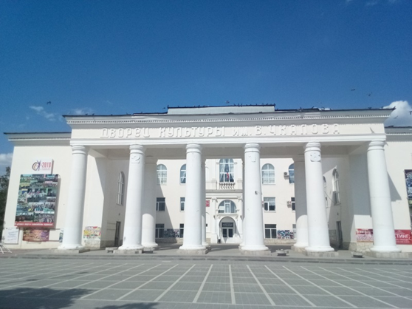
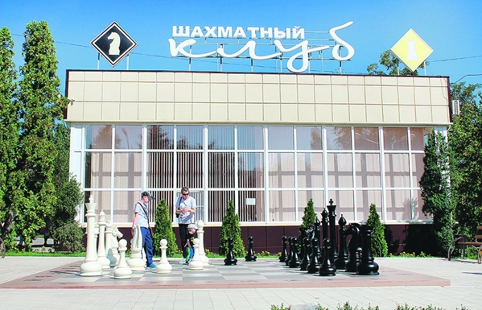
88
87
89
99
86
90
100
98
Финиш
91
97
92
96
93
95
94

